Slide 1




Lỗ hổng bảo mật của zoom

Slide 2


Thông tin Bug
Thông tin do các chuyên gia an ninh mạng quốc tế đưa ra và được tờ The Hacckenews đăng tải, tin tặc có thể chiếm quyền kiểm soát webcam nếu người dùng đăng nhập Zoom trên máy tính Mac.
Ngoài ra còn có vấn đề rò rỉ email và ảnh của người dùng cho các bên không liên quan và thực tế là phiên bản ứng dụng Zoom cho iOS, cho đến gần đây đã gửi dữ liệu tới Facebook mà không có lý do chính đáng.

Slide 3
Thông tin Bug
1/4, trang The Intercept cho biết Zoom không thực sự sử dụng kết nối được mã hóa nối đầu cho các cuộc gọi của mình, như quảng cáo với người dùng.
Lỗ hổng mới nhất do chuyên gia an ninh mạng @_g0dmode phát hiện và đã được nhà nghiên cứu Matthew Hickey và Mohamed A. Baset xác nhận, nền tảng này dễ bị hacker tấn công và đánh cắp thông tin đăng nhập Windows, thậm chí chiếm quyền điều khiển hệ thống.

Slide 4
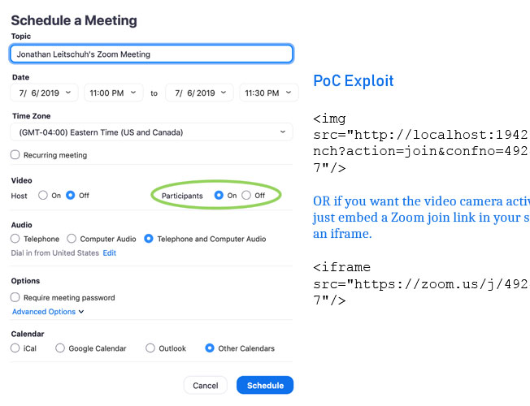
Nguyên nhân
Nhà nghiên cứu an ninh mạng Jonathan Leitschuh nhận thấy rằng để cung cấp tính năng nhấp để tham gia của phần mềm hội nghị, phần mềm Zoom chạy một máy chủ web cục bộ trên hệ thống trên cổng 19421, “không an toàn” nhận lệnh thông qua các thông số HTTPS GET và bất kỳ trang web nào trong trình duyệt web đã mở của bạn đều có thể tương tác với nó.

Slide 5
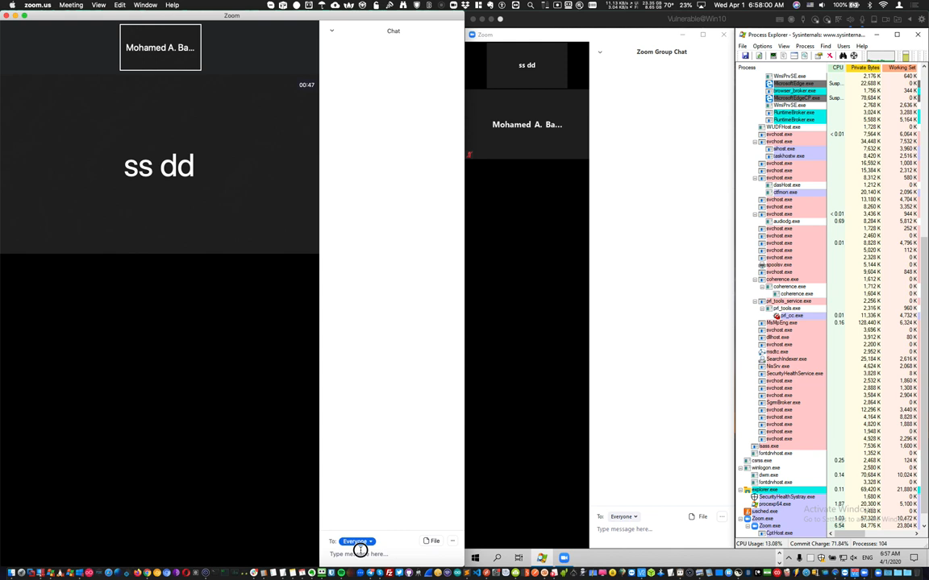
Nguyên nhân
Vấn đề nằm ở cách ứng dụng Zoom xử lý liên kết, phần mềm chuyển đổi các đường dẫn UNC (Quy ước đặt tên phổ quát) của Windows bị chuyển thành các liên kết có thể nhấp vào. Nếu người dùng vô tình nhấn vào những liên kết này, hệ thống Windows sẽ rò rỉ tên đăng nhập và mật khẩu Windows của người dùng. Tin tặc có thể dựa vào đó đánh cắp thông tin đăng nhập từ xa của các hệ thống Windows của nạn nhân.

Slide 6

Thiệt hại

Slide 7

KHẮC PHỤC
Zoom buộc phải thực hiện đóng băng các bản cập nhật tính năng của nó, thay vào đó tập trung dò và khắc phục các vấn đề về bảo mật cũng như quyền riêng tư.
Trong 90 ngày tới, công ty cam kết sẽ dành các nguồn lực cần thiết để xác định, giải quyết và khắc phục các vấn đề này một cách chủ động, họ cũng cam kết sẽ chia sẻ minh bạch thông tin trong suốt quá trình này.
Ngoài ra, Zoom cho biết họ đang lên kế hoạch đánh giá toàn diện cho các bên thứ ba để đảm bảo tính khách quan và an toàn trong tình huống phát sinh lượng người dùng mới khổng lồ này.

Slide 8


Nguồn tham khảo:
https://thehackernews.com/2020/04/zoom-windows-password.html?fbclid=IwAR08z_ROxnhQQ8QWs6X6vJGkIr7dIbIkhr2Q01lXaO_jHVSkI5asIw17x8E
https://vtv.vn/chuyen-dong-24h/nguy-co-tan-cong-mang-trong-ung-dung-zoom-20200405191813531.htm
https://securitydaily.net/lo-hong-tren-ung-dung-zoom-cho-phep-tin-tac-danh-cap-mat-khau-windows/?fbclid=IwAR1IfkEOxTpHwDbe-mDs0Q1LIuIQC8R-ninLBD4fqGSMGAmo49NwDRwSuS4
https://www.vietsunshine.com.vn/2020/04/03/hacker-co-the-khai-thac-lo-hong-cua-zoom-de-danh-cap-mat-khau-windows/
https://www.vietsunshine.com.vn/2019/07/09/lo-hong-trong-zoom-cho-phep-hacker-chiem-quyen-mac-webcams/
https://baomoi.com/ung-dung-cuoc-goi-truc-tuyen-zoom-dinh-lo-hong-bao-mat-nghiem-trong/c/34546141.epi
https://www.techsignin.com/tintuc/ung-dung-zoom-tren-windows-dinh-loi-bao-mat/
https://thanhnien.vn/cong-nghe/zoom-ngung-cap-nhat-tinh-nang-moi-de-khac-phuc-bao-mat-1205393.html
https://vnexpress.net/so-hoa/ceo-zoom-xin-loi-vi-su-co-bao-mat-4078936.html

